Slide 1



DAYCOMMERCE
DayCo

Slide 2


분석 개요
데이터셋
RFM
고객 Segment
마케팅
인사이트
대시보드
분석 목적
어떤 고객 군에 집중해야 매출을 증진 시킬 수 있을까?
VIP?
이탈고객?
데이커머스는 E-commerce 회사로 여러 카테고리의 제품을 판매하는 회사입니다
2019년의 주문 내역을 분석하여, 내년 매출을 증진하기 위한 전략을 데이터를 통해 알아보고 마케팅 부서에 제안을 하고자 합니다
데이커머스 마케터 A씨
데이커머스 데이터 분석가 B씨

Slide 3


분석 개요
데이터셋
RFM
고객 Segment
마케팅
인사이트
대시보드
분석 방법
RFM 분석을 통한 고객 군 분류 및 맞춤형 마케팅 제안
사용자별로 얼마나 최근에, 얼마나 자주, 얼마나 많은 금액을 지출했는지에 따라 사용자들의 분포를 확인하거나 사용자 그룹(또는 등급)을 나누어 분류하는 분석 기법인 RFM 분석을 통하여 고객군을 분류
RFM 분석을 통해 나눈 고객군 별 특징을 살펴보고 타겟 고객에 대한 마케팅 전략 제안

Slide 4



분석 개요
데이터셋
RFM
고객 Segment
마케팅
인사이트
대시보드
기술 스택
분석한 내용을 마케터에게 효과적으로 전달하기 위해 대시보드 제작
데이터 저장 및 추출
Customer_info.csv, Discount_info.csv, Marketing_info.csv, Onlinesales_info.csv, Tax_info.csv 파일 저장
약 5만개의 고객정보 데이터 통합 및 추출
데이터 전처리 및 검증
하나의 거래 ID에 여러 명의 고객 ID의 정보가 저장되어 있어 고객 ID의 뒤 4자리를 거래 ID와 합쳐 고유 거래 ID 생성
가설 검증 및 상관관계 분석
시각화 및 대시보드
데이터 차트 시각화
마케터에게 제시할 대시보드 구성

Slide 5
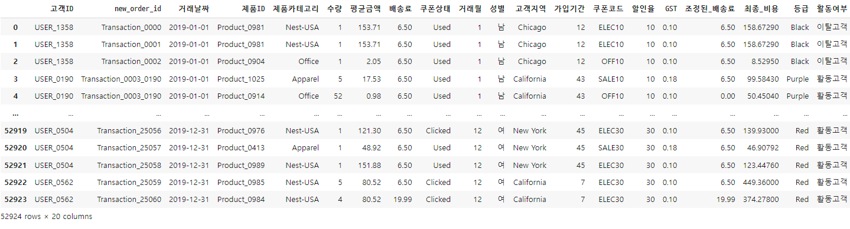
분석 개요
데이터셋
RFM
고객 Segment
마케팅
인사이트
대시보드
데이터 정보
약 5만개의 2019년 1년치 데이커머스 기업 판매 데이터
데이터 통합
고객 정보 추가
Customer_info, Tax_info, Onlinesales_info, Discount_info 테이블 을 고객 ID를 기준으로 통합
거래 ID별 배송료를 한번씩 적용하여 최종_비용에 대한 정보 추가
최종_비용을 통해 고객 ID별 고객 등급과, 활동여부에 대한 정보 추가
<그림 1> 데이커머스 1년치 판매 데이터

Slide 6
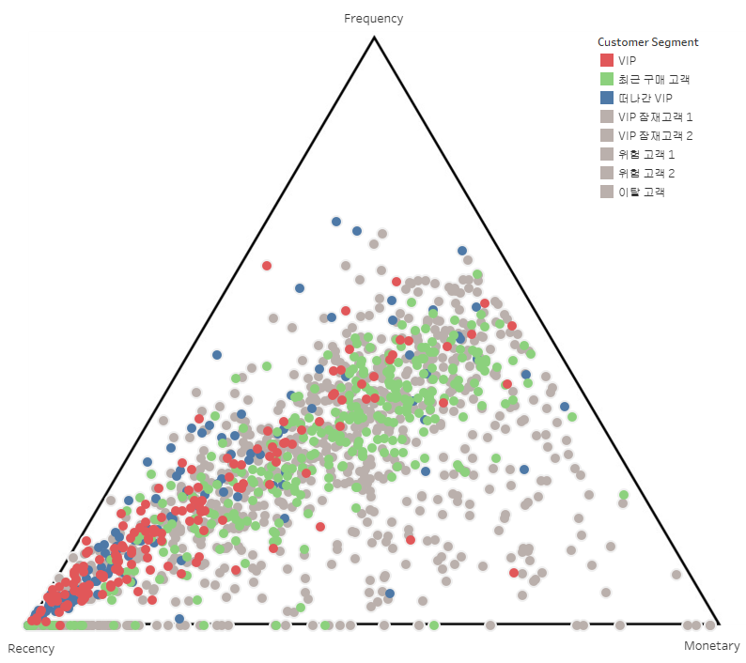



분석 개요
데이터셋
RFM
고객 Segment
마케팅
인사이트
대시보드
고객 분포도
RFM 스코어와 E-commerce 기업의 특성을 파악했을 때, 당시 물건의 가격이 가장 싼 플랫폼의 물건을 구매하는 고객들이 많아 재구매율이 낮은 고객들이 많을 것으로 파악
Recency – 얼마나 최근에 구매를 했는가?
2020년 01월 01일을 기준으로 가장 최근에 구매한 거래날짜와의 차이
R
Frequency – 얼마나 자주 구매했는가?
고유 거래 ID의 중복을 제거한 거래 횟수
F
Monetary – 얼마나 많은 금액을 지불했는가?
쿠폰 상태가 ‘Used’인 거래들만 할인율을 적용한 최종 금액
거래 당 1번씩 배송료 적용
M
<그림 2> RFM 산점도 그래프

Slide 7
분석 개요
데이터셋
RFM
고객 Segment
마케팅
인사이트
대시보드
고객 Segment
RFM스코어를 통해 고객 등급을 세분화하고 고객 비중과 매출 비중을 비교하여 중요하다고 생각되는 고객 등급인 VIP, 최근 구매 고객, 떠나간 VIP 등급의 고객들을 대상으로 마케팅을 진행
Recency – 계절성이 있는 제품(Apparel 의류)이 주요 판매 제품인 것과 2회 이상 구매한 고객의 평균 구매 주기가 약 2.2개월 인 것을 고려하여 3개월을 기준으로 recent와 past로 나눔
세그먼트 | R | F | M | 고객 수 | 고객 비중 | 매출 비중
VIP | recent | high | high | 161 | 10.97% | 37.17%
VIP 잠재고객 1 | recent | high | low | 70 | 4.77% | 5.68%
VIP 잠재고객 2 | recent | low | high | 5 | 0.34% | 0.59%
최근 구매 고객 | recent | low | low | 314 | 21.39% | 10.61%
떠나간 VIP | past | high | high | 122 | 8.31% | 22.07%
위험 고객 1 | past | high | low | 89 | 6.06% | 6.68%
위험 고객 2 | past | low | high | 6 | 0.41% | 0.97%
이탈 고객 | past | low | low | 701 | 47.75% | 16.23%
R
Frequency – 평균 값(18건)과 분포에서 자연스럽게 떨어지는 값을 고려하여 20건을 기준으로 high와 low로 나눔
F
Monetary – 파레토 법칙을 근거로 Monetary에서 80%를 차지하는 기준점인 $ 5,055를 기준으로 high와 low를 나눔
M
<그림 3> RFM 고객 Segment

Slide 8
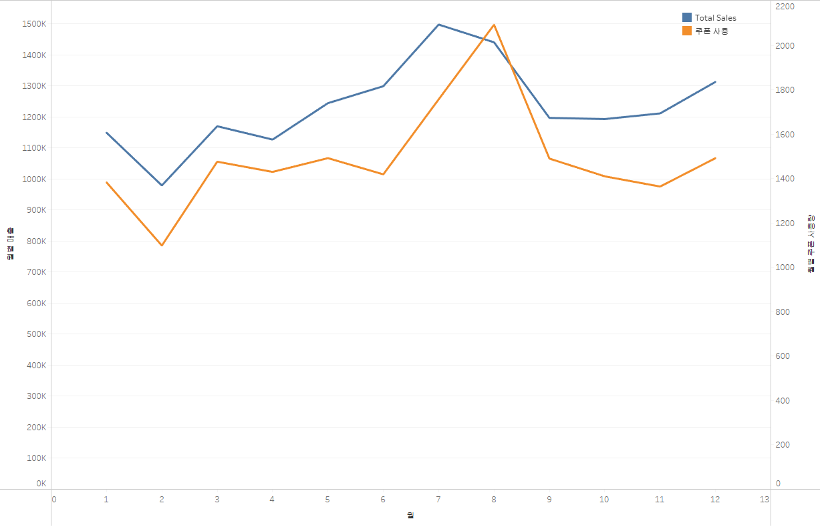
분석 개요
데이터셋
RFM
고객 Segment
마케팅
인사이트
대시보드
마케팅 효과
1년간 매출액의 변화와 쿠폰 사용횟수의 증감률을 비교
쿠폰 사용이 많을 때, 매출이 많이 증가한다는 것을 파악
매출과 쿠폰 사용 횟수의 상관관계는
쿠폰을 통한 마케팅을 진행하여 매출을 끌어 올리고자 결정
<그림 4> 매출, 쿠폰사용 횟수의 증감률 그래프

Slide 9
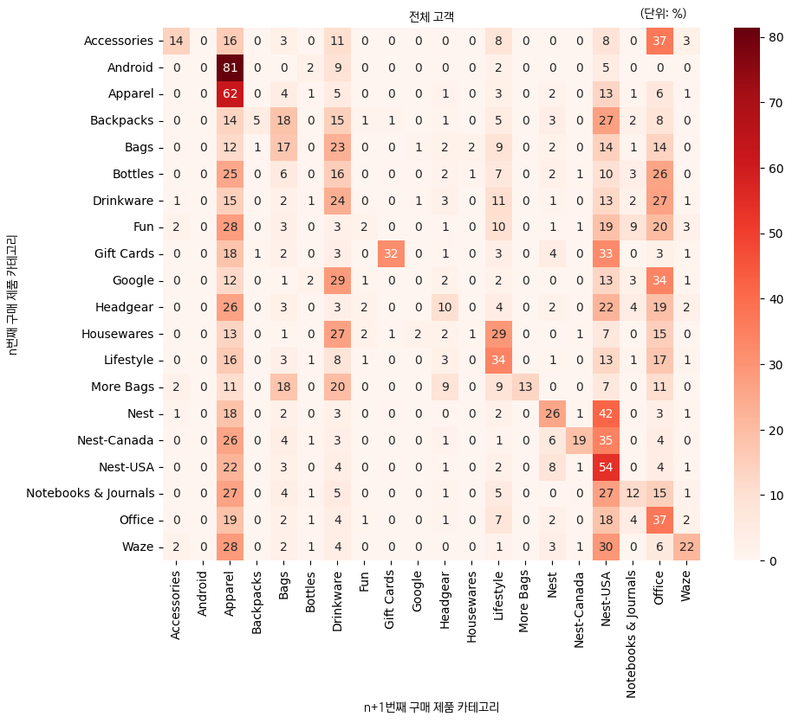
분석 개요
데이터셋
RFM
고객 Segment
마케팅
인사이트
대시보드
마케팅 방안
추가 구매를 유도하기 위하여 등급별 구매 패턴을 파악
E-Commerce 기업은 고객들이 구매 당시 가장 싼 플랫폼의 물건을 구매하려는 경향이 있기에 저가 정책을 사용하는 것이 좋을 것이라고 판단
등급별로 상이한 구매 패턴을 파악하여 n번째 구매 이후 n+1번째 구매할 카테고리를 예측하여 쿠폰을 발행
<그림 8> 연관분석

Slide 10
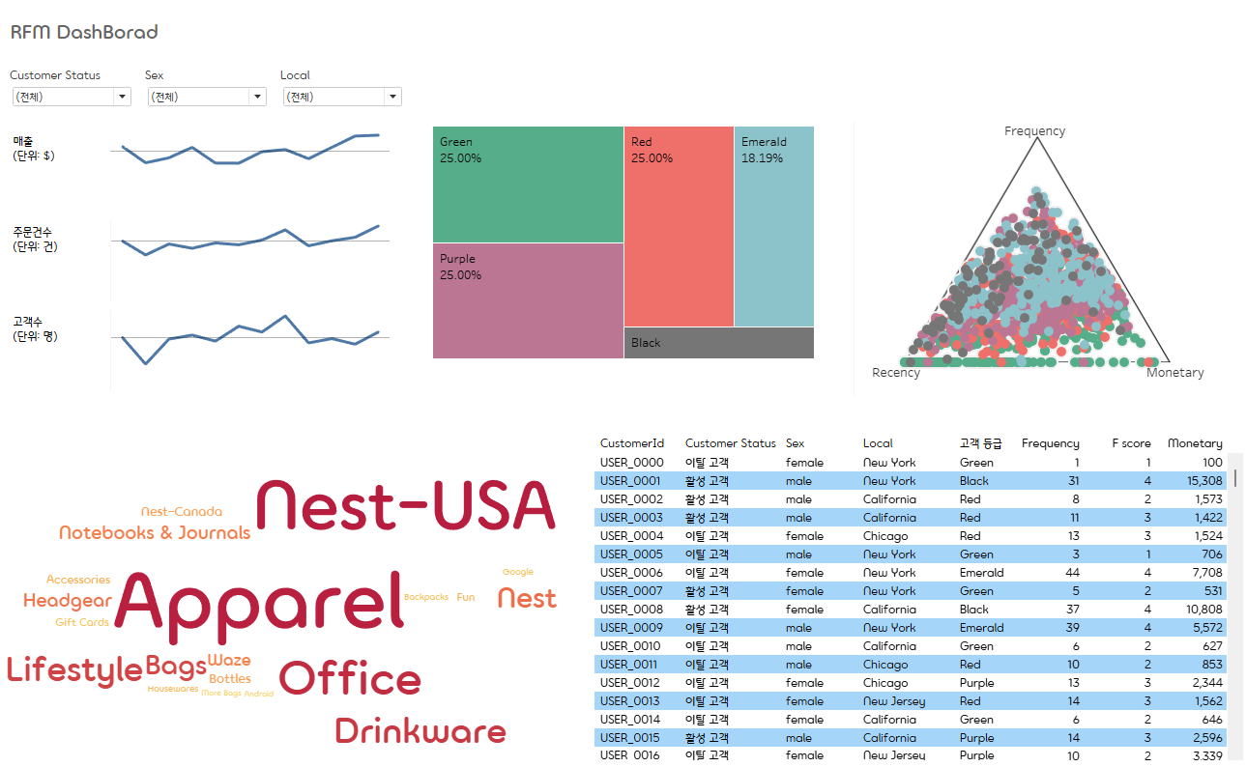
분석 개요
데이터셋
RFM
고객 Segment
마케팅
인사이트
대시보드

